Slide 1
radioaktív sugárzás
Készítette: Urbán Eszter

Slide 2
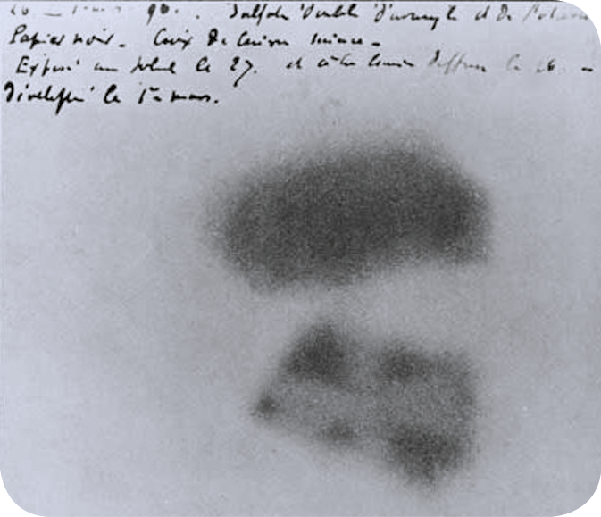
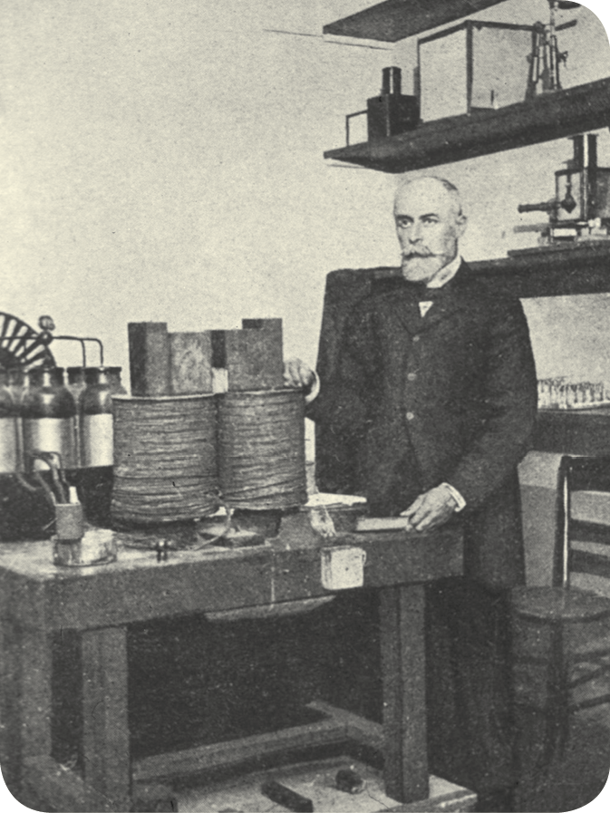
Radioaktivitás első érzékelései
Henri Becquerel fedezte fel 1896-ban. Azt tapasztalta, hogy az urántartalmú kőzet alatt lévő papírba csomagolt fényérzékeny lemez elszíneződött, ez igazolta, hogy az elszíneződés oka az, hogy az urántartalmú kőzet folyamatosan sugárzást bocsát ki, ami átmegy a papíron.
Becquerel felfedezése alapján kijelenthetjük, hogy egyes anyagok maguktól energiát hordozó sugárzást bocsátanak ki. Ez az elmélet azonban ellent mondott az addigi kémiai ismereteknek és az energiamegmaradásnak, hiszen látszólag a semmiből keletkezik energia.

Slide 3
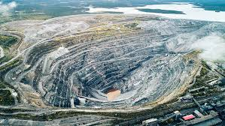
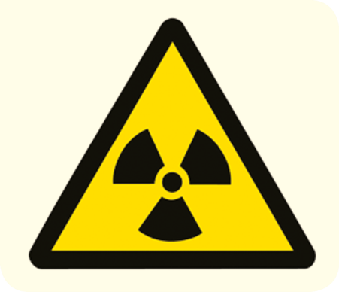
Előfordulása
Radioaktív sugárzás mindenütt van a természetben, és felfedezése óta sok mindenre használjuk.
Az erős sugárzás veszélyes lehet az emberi szervezetre, ezért jelenlétére táblával figyelmeztetnek!
Urán bánya

Slide 4
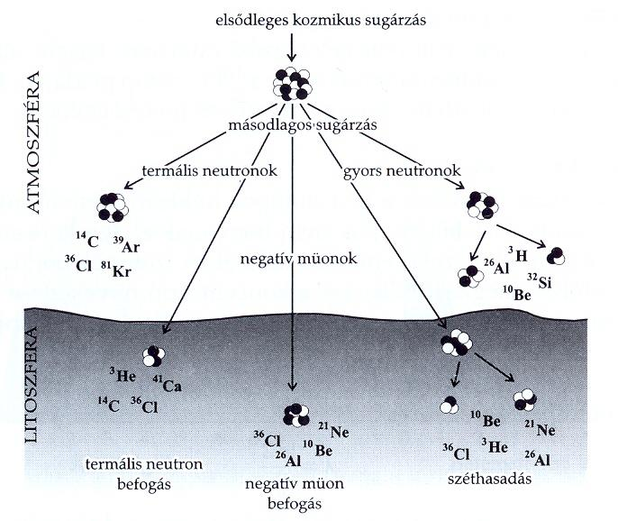
Keletkezése
A stabil atomok magjának összetétele, állapota csak külső hatásra változhat meg. Vannak azonban olyan atomok is, amelyek magja egy bizonyos idő elteltével külső hatás nélkül is elbomlik. A bomlás révén általában megváltozik az atommag összetétele, és radioaktív sugárzás keletkezik. Az egy véletlenszerű folyamat. A radioaktív sugárzás az atommagból ered, az abban lezajló változások következménye. Ugyanannak az elemnek általában van stabil és radioaktív izotópja is.

Slide 5
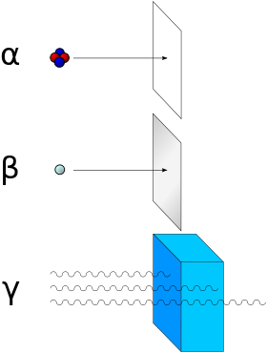
Fajtái
Alfa-bomlás során az atommagból egy hélium atommag válik ki. Erősen ionizáló, viszont a hatótávolsága levegőben 1 cm alatti.
Béta-bomlás során az atommagban neutronból lesz proton, elektron kibocsátása közben. Így ez valójában elektronsugárzás. Közepesen ionizáló hatású, hatótávolsága levegőben pár tíz cm.
Gamma-bomlás során energia távozik nagy energiájú fotonként. Az előbbiek kísérőjelensége szokott lenni. Hatótávolsága légüres térben gyakorlatilag végtelen, a nagy tömegszámú elemek gyengítik hatékonyan.

Slide 6
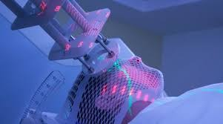
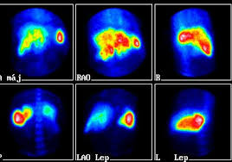
Orvosi felhasználata
SUGÁRTERÁPIA
Ennek használata során a beteg területre irányítják a sugárzást. A radioaktív sugárzás célzott nyalábjával elpusztíthatóak a rákbetegséget okozó rendellenes sejtek, és csak kevéssé sérülnek a daganatot körülvevő egészséges szövetek. Így a sugárterápiás kezelés károsíthatja a szervezetet, mint minden radioaktív sugárzás, de sokkal kevésbé kockázatos, mint maga a betegség.
NYOMJELZŐ IZOTÓPOK
Az orvosi alkalmazások egy részében diagnosztikai céllal alkalmazzák a radioaktív izotópokat, mivel a szervezetbe juttatott radioaktív izotóp helye könnyen felderíthető az általa kibocsátott radioaktív sugárzás mérésével.
Tehát a radioaktív atom önmagában vagy más vegyülethez kötődve nyomjelzőként szolgál.

Slide 7
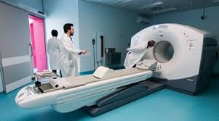
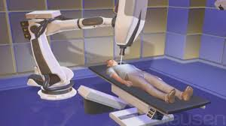
Pet- Ct
A pozitronemissziós tomográfia (PET) az egyik legmodernebb funkcionális képalkotó eljárás. Non-invazív eljárás, melynek segítségével háromdimenziós képet nyerhetünk a test egy adott területéről. A CT-vel kombinált PET- berendezés jelenti ma a képalkotó diagnosztika egyik legfejlettebb technikáját. Nem az anatómiai viszonyokat, hanem a szervek, szövetek különböző funkcionális jellemzőjét jelenítik meg egy adott pillanatban. Mivel a betegség kialakulása először a szervek, szövetek funkcionális jellemzőiben okoz elváltozást, és ezt általában másodlagosan kíséri az anatómiai megváltozás, így előtt képesek jelezni a betegséget.
SUGÁRSEBÉSZET
Megfelelően koncentrált gamma-sugárzással műteni is lehet! A „gammakés” elnevezéssel a köznyelvben a sugársebészet egyik módját illetik. Sugár­kezelésről van szó, mely azonban nagy pontossága folytán „késélességgel” pusztítja el a célterületet. Elsősorban agydaganatok gyógyítására használják.

Slide 8
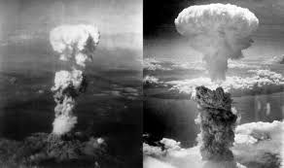
Aktivitás
Az aktivitás számértéke megmutatja, hogy egy másodperc alatt hány radioaktív bomlás történik a mintában. Mértékegysége a becquerel (Bq). Egy gramm rádium-226 aktivitása 3,7 · 10¹⁰ Bq.
A nagyon nagy aktivitású mintával való közvetlen találkozás első jele olyan, mint az égési sérülés. A sugárzás emberi szervezetre gyakorolt hatását azonban az aktivitás csak kevéssé tükrözi.
Hirosima és Nagaszaki bombázása

Slide 9
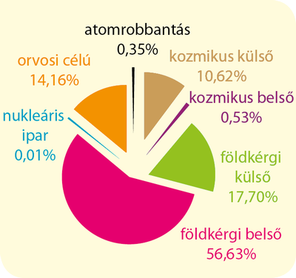
Emberre való hatása
A bennünket ért sugárzás során fontos szempont, hogy mennyi ideig milyen erős sugárzás ért, valamint hogy az egész testet vagy csak egy bizonyos területet ért-e. Nagyon lényeges, hogy a sugárzó anyag a szervezetbe került-e, vagy a szervezeten kívül van.
Az emberi szervezetet ért sugárzás biológiai hatását leíró mennyiség az effektív dózis, mértékegysége a sievert (Sv).
Egy átlagos magyar lakos évente átlagosan 3-4 mSv dózisú sugárzást kap, ennek egy része természetes, másik része emberi tevékenységek következménye.

Slide 10
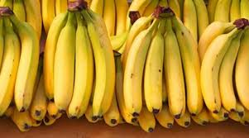
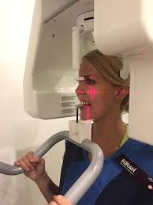
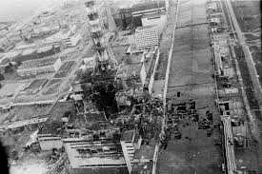
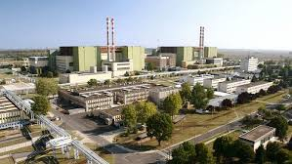
Példa mérésekre
Egyszeri dózisok
Egy banán elfogyasztása: 0,1 μSv
8 óra alvás egy ember mellett: 0,5 μSv
Fogászati röntgenfelvétel: 5 μSv
Óránkénti sugárzási példák
Közelítő sugárzási szintek a csernobili atomkatasztrófa során bekövetkezett robbanás után: 10–300 Sv/h
Háttérsugárzás Magyarországon:
Budapest: 0,059–0,135 μSv/h,
Paks: 0,065–0,085 μSv/h
Csernobil
Paks

Slide 11
Köszönöm a figyelmet

